Slide 1
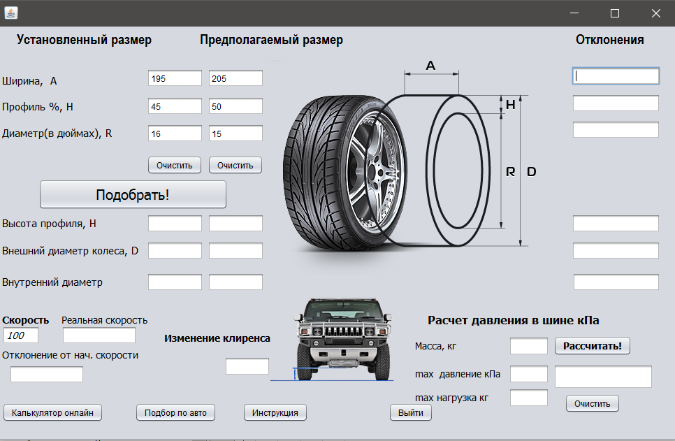
Инструкция

Slide 2
Для получения необходимой информации нам необходимо ввести параметры для переменных Установленный размер и Предполагаемый размер:

Slide 3
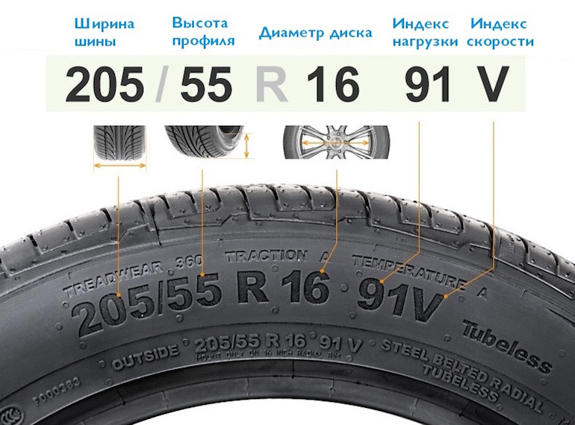
Заполняем таблицу данными. Данные расположены на самой резине:
Возврат

Slide 4
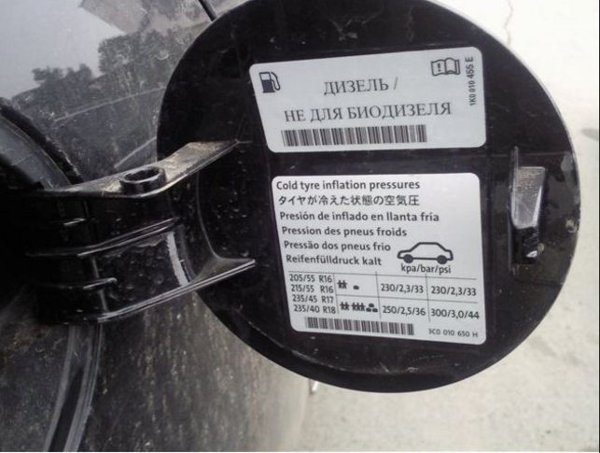
Также существует гравировка (наклейка) на лючке бензобака.

Slide 5
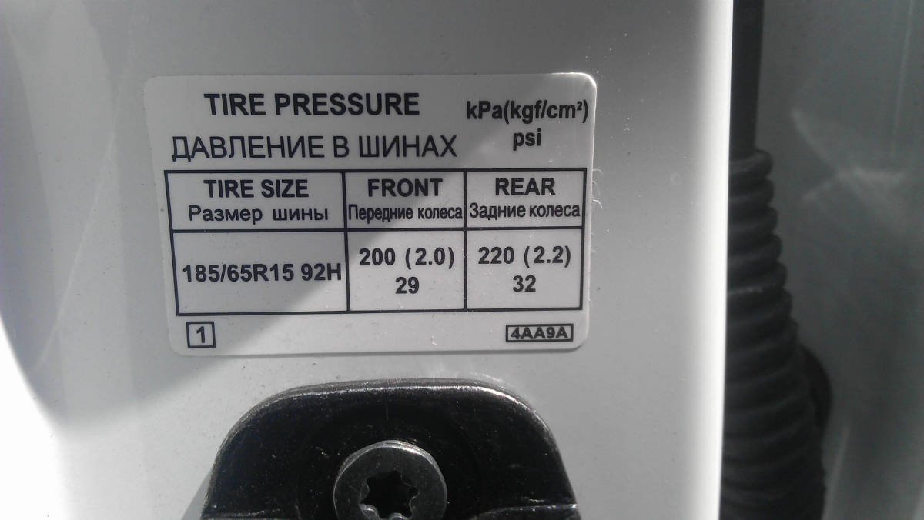
Либо в дверном проеме с водительской стороны.

Slide 6
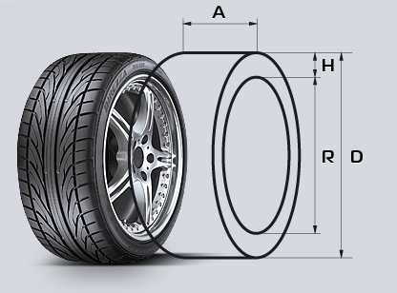
Для того, чтобы не ошибиться, рекомендуется взглянуть на изображение, на котором схематично показаны наши аргументы:

Slide 7
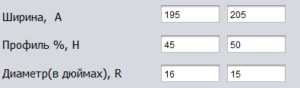
Вводим данные:
Ширина, А – ширина нашей резины в сантиметрах
Профиль %, Н – профиль нашей резины в процентах
Диаметр (в дюймах), R – диаметр нашего диска в дюймах ( буква R означает тип нашей резины, в данном случае – радиальная)

Slide 8

Для очистки данных есть специальные клавиши, при нажатии на которые происходит очистка новых и старых размеров соответственно:

Slide 9

Для того, чтобы рассчитать данные, нужно кликнуть по кнопке:

Slide 10
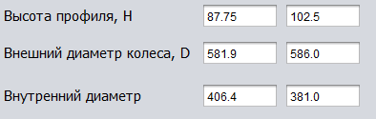
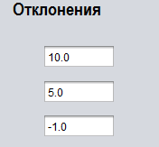
В результате мы получим данные:
Разницу полученных результатов.

Slide 11
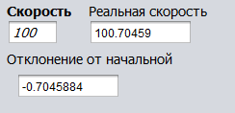
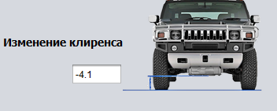
В результате мы получим данные:
Реальную скорость и отклонения от первоначальной.
И изменение клиренса.

Slide 12
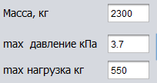
В функционал калькулятора также входит расчет давления в шине (в кПа).
Для этого нужно ввести такие данные, как масса автомобиля(указана в паспорте транспортного средства), максимальное давления для "нашей" шины (указана на колесе цифра в kPa(килоПаскали) или в кгс/см2). И максимальную нагрузка в (кг) для вашей шины.Откуда можно получить данные наглядно продемонстрировано на рисунке НАЖАТЬ.

Slide 13
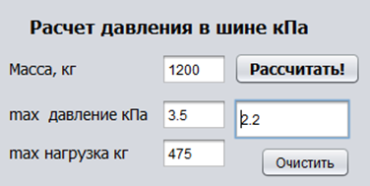
Например, масса нашего автомобиля 1200 кг, максимальное давление для нашей резины – 3.5 кгс/см2, а максимальная нагрузка на колесо составляет до 475 кг.
Для выполнения расчета следует нажать кнопку «Рассчитать», а для обнуления результатов – «Очистить».

Slide 14

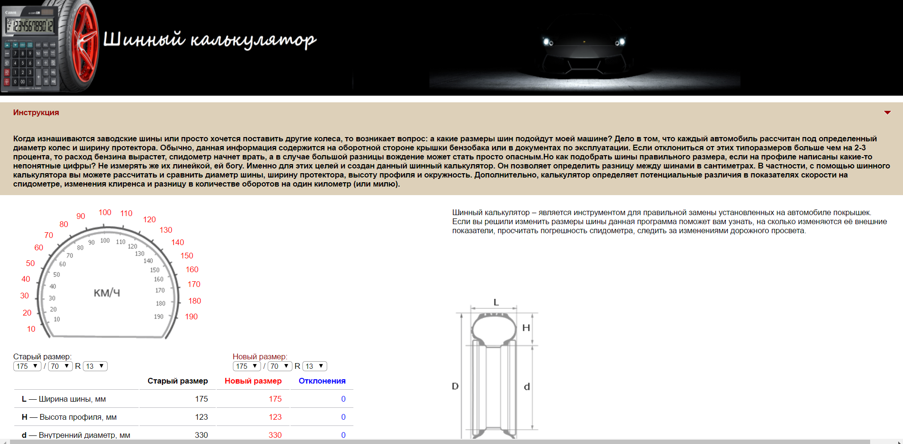
Чтобы открыть онлайн-версию шинного калькулятора следует нажать на кнопку «Калькулятор онлайн»
Откроется сайт:

Slide 15

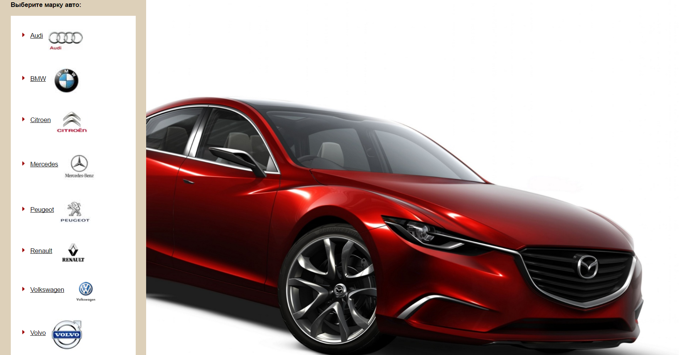
Чтобы открыть онлайн-версию шинного калькулятора следует нажать на кнопку «Подбор по авто»
Откроется сайт:

Slide 16

Для выхода из программы предусмотрена кнопка «Выйти».

Slide 17
Примечание*Для одного автомобиля подходит несколько типоразмеров (маркировка шин). Это связано с тем, что для эксплуатации в зимний период рекомендуется устанавливать покрышки с меньшей шириной профиля, а в летний - наоборот.
Примечание ** После каждой "переобувки" в новый комплект резины производители шин рекомендуют через 1.5-2 тыс. км пробега обязательно делать корректировочную балансировку. А во время дальнейшего срока эксплуатации балансировку рекомендуется проводить каждые 10000 – 12000 км пробега. Примечание* Масса автомобиля меняется относительно количества пассажиров, уровня топлива и перевозимых грузов.
Примечание*** Масса автомобиля меняется относительно количества пассажиров, уровня топлива и перевозимых грузов.
Примечание**** Давление меняется в связи с факторами внешней среды, поэтому проверять давление в шине нужно на холодном автомобиле. Если давление в шинах ниже оптимального, то увеличится расход бензина, а шины будут изнашиваться быстрее. Кроме того, изменяется угол наклона колеса, внутренняя структура покрышки при этом ослабляется. Низкое давление повышает внутреннюю температуру в шине, что увеличивает сопротивление. В результате расход топлива увеличивается до 5%, а износ покрышки - на 25%.

